Slide 1
Extrait Sprint Backlog

Slide 2
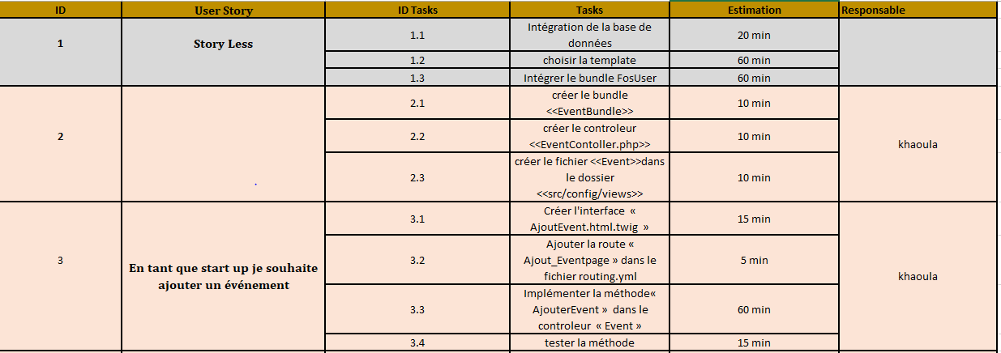
Notes:
En fait notre projet se divise en 6 modules qui sont

Slide 3




Slide 4



Slide 5
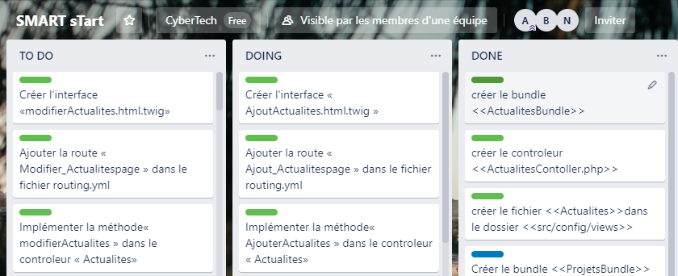

Slide 6
